Slide 1

Les données sur les inégalités d’accès aux soins dans le baromètre de Santé publique France
Yann Le Strat
Direction Appui, Traitement et Analyses de données (DATA)
Santé publique France

Slide 2

depuis 30 ans, Un observatoire utile à l’action
    Une enquête transversale répétée, réalisée par téléphone depuis 1992
    Participe à l’orientation des politiques publiques de santé

Slide 3

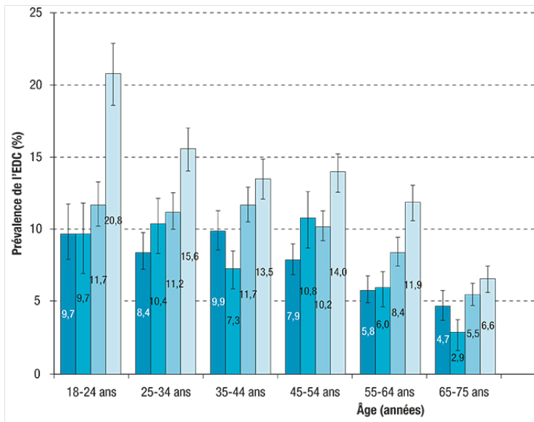

depuis 30 ans, Un observatoire utile à l’action
    Une enquête transversale répétée, réalisée par téléphone depuis 1992
    Participe à l’orientation des politiques publiques de santé, par exemple :
    Mise en évidence d’une hausse importante des épisodes dépressifs chez les jeunes entre 2017 et 2021
    Campagne d’information dédiée

Slide 4
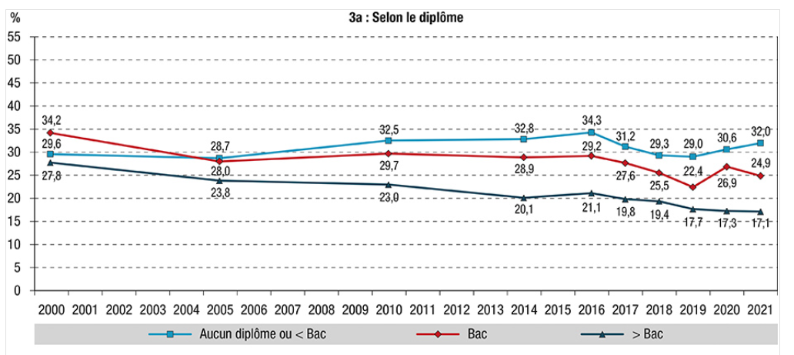

depuis 30 ans, Un observatoire utile à l’action
    Une enquête transversale répétée, réalisée par téléphone depuis 1992
    Participe à l’orientation des politiques publiques de santé, par exemple :
    Suivi de l’évolution de la prévalence tabagique
    Evaluation du retour sur investissement lié aux politiques de lutte antitabac mises en place en France entre 2016 et 2020
    l’augmentation progressive du prix du tabac,
    la mise en place du paquet de cigarettes neutre,
    le remboursement des substituts nicotiniques,
    le dispositif annuel Mois sans tabac porté par l’agence

Slide 5
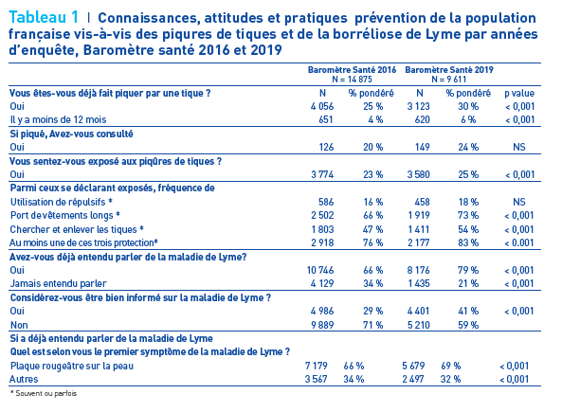


depuis 30 ans, Un observatoire utile à l’action
    Une enquête transversale répétée, réalisée par téléphone depuis 1992
    Participe à l’orientation des politiques publiques de santé, par exemple :
    Suivi des connaissances et de l’adoption des comportements de protection contre les maladies transmises par les tiques
    Bilan suite à la mise en place d’outils d’information dans le cadre du Plan national de lutte contre la maladie de Lyme et des maladies transmissibles par les tiques

Slide 6
Accès aux soins
    Le Baromètre n’aborde le thème de l’accès aux soins que de façon parcellaire et assez inégale selon les éditions.
    Dans le Baromètre, on s’attache plutôt à décrire les inégalités face aux comportements de santé ou aux connaissances des recommandations / moyens de prévention, que ce soit les inégalités sociales (diplôme, PCS, revenu, sexe, situation familiale, origines…) ou territoriales (données régionales à chaque édition + inclusion des DROM hors Mayotte)
    Les analyses thématiques sont déclinées selon les variables de position sociale et territoriales (région, mais aussi rural/urbain…)

Slide 7
Accès aux soins
    Actuellement le baromètre offre difficilement une vision globale des inégalités de santé car les analyses réalisées sont thématiques.
    Concernant l’accès aux soins, certaines éditions ont néanmoins abordé les questions de consultations au cours des 12 derniers mois, et de renoncement à des soins pour des raisons financières.

Slide 8

Baromètre 2010 - Analyse spécifique parmi les 15-30 ans
Consultation d’un médecin généraliste (au moins une fois) au cours des 12 derniers mois chez les 15-30 ans selon les variables sociodémographiques, en 2010 (n = 2 013 observations)
https://www.santepubliquefrance.fr/docs/les-comportements-de-sante-des-jeunes-analyses-du-barometre-sante-2010

Slide 9
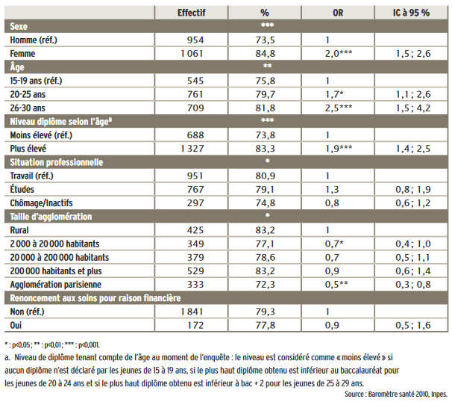
Baromètre 2010 - Analyse spécifique parmi les 15-30 ans

Slide 10

Baromètre 2010 - Analyse spécifique parmi les 55-85 ans
Facteurs sociodémographiques et de santé associés au fait d’avoir consulté au moins une fois divers professionnels de santé au cours des douze derniers mois chez les 55-85 ans en 2010
https://www.santepubliquefrance.fr/docs/les-comportements-de-sante-des-55-85-ans.-analyses-du-barometre-sante-2010

Slide 11
Baromètre 2010 - Analyse spécifique parmi les 55-85 ans
Après ajustement, il apparaît que certains facteurs sociodémographiques influent sur les consultations de professionnels de santé.
De façon générale, les ouvriers de 55-85 ans sont ceux qui font le moins appel aux différents praticiens. En référence à cette catégorie socioprofessionnelle, on observe que :
le recours à un dentiste au moins une fois dans l’année est significativement plus fréquent parmi les cadres et professions intellectuelles supérieures (OR=2,1 ; p<0,001), les artisans, commerçants ou chefs d’entreprise (OR=1,9 ; p<0,001), les professions intermédiaires (OR=1,7 ; p<0,001) et les employés (OR=1,5 ; p<0,01)
les femmes de professions intellectuelles supérieures ou intermédiaires et les femmes artisans ou chefs d’entreprise consultent plus fréquemment un gynécologue (OR=1,8 ; p<0,05)
les professions intermédiaires sont celles qui consultent le plus fréquemment les professionnels des médecines douces (OR=1,7 ; p<0,05).

Slide 12
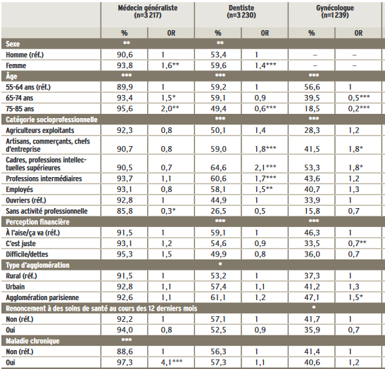
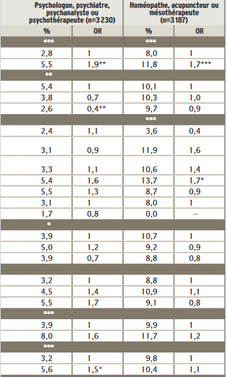
Baromètre 2010 - Analyse spécifique parmi les 55-85 ans

Slide 13

Baromètre 2014
https://www.santepubliquefrance.fr/content/download/119642/file/152093_1711.pdf

Slide 14
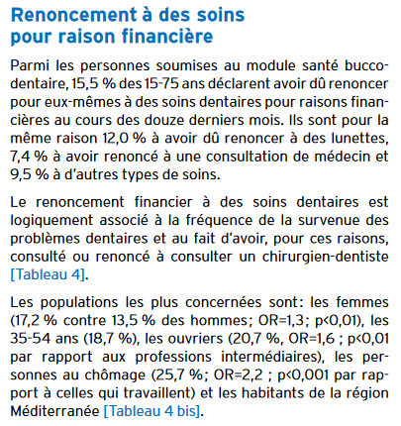
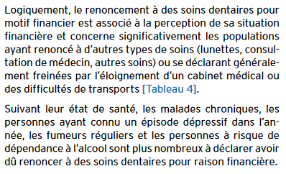
Baromètre 2014

Slide 15
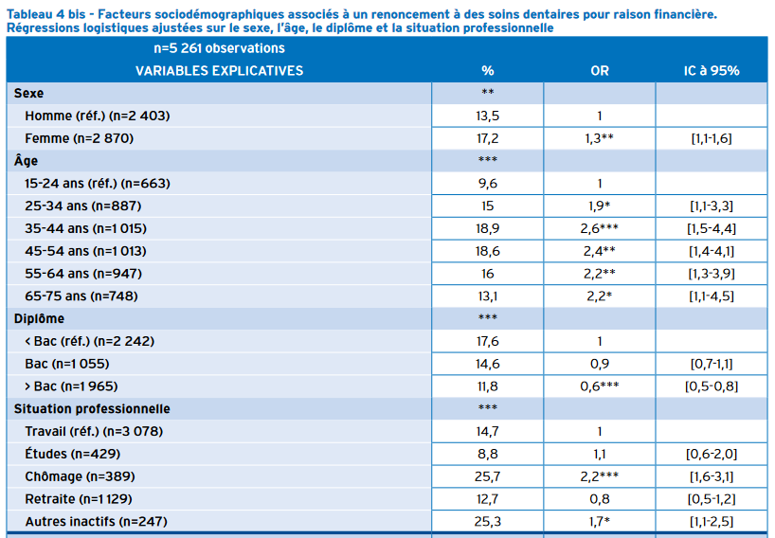
Baromètre 2014

Slide 16

Baromètre 2014 - Analyse territoriale – La Réunion
Question posée :
Au cours des douze derniers mois, avez-vous dû renoncer à des soins de santé, pour des raisons financières ?

Slide 17
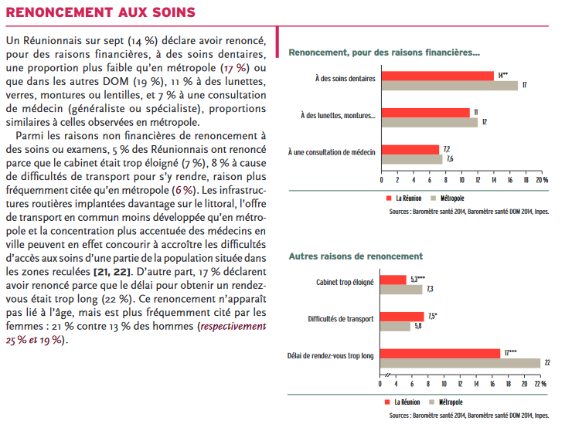
Baromètre 2014 - Analyse territoriale – La Réunion

Slide 18
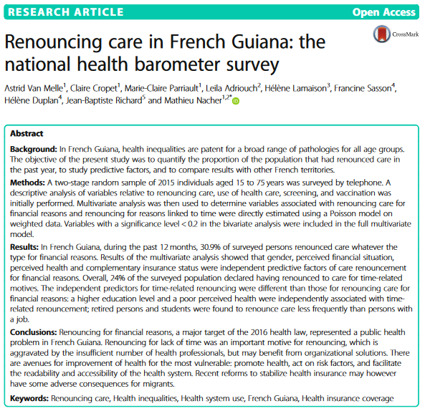
Baromètre 2014 - Analyse territoriale – GUYANE
https://bmchealthservres.biomedcentral.com/articles/10.1186/s12913-019-3895-6

Slide 19
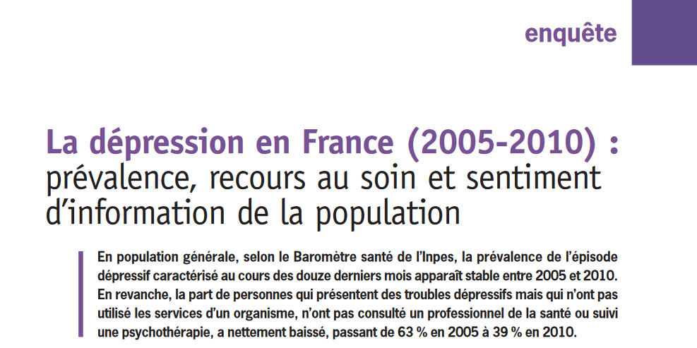
Recours aux soins en lien avec des problèmes de santé mentale
Sur le long terme, le Baromètre recueille également le recours aux soins en lien avec des problèmes de santé mentale, et notamment en lien avec la dépression / la prise en charge suite à une tentative de suicide
https://www.santepubliquefrance.fr/content/download/119615/file/152048_sh-depression.pdf

Slide 20
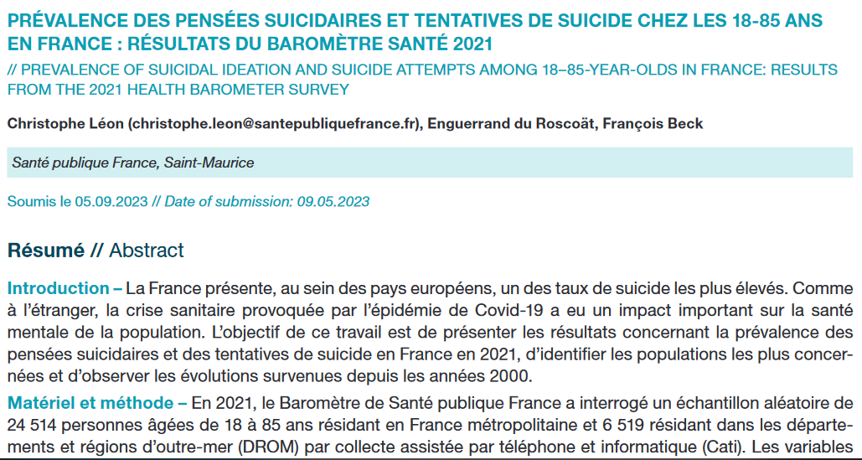
Recours aux soins en lien avec des problèmes de santé mentale
  https://www.santepubliquefrance.fr/content/download/609294/4213055?version=1

Slide 21
Recours aux soins en lien avec des problèmes de santé mentale
Les femmes étaient en proportion plus nombreuses que les hommes à s’être rendues à l’hôpital à la suite de leur dernière tentative de suicide (60% vs 53% des hommes, p<0,05), tout comme les 45-54 ans (67%, p<0,01 par rapport à la moyenne observée dans les autres tranches d’âge).
En revanche, les 18-24 ans s’y étaient rendus moins souvent (33%,p<0,001).
Les 18-24 ans et les 25-34 ans étaient en proportion plus nombreux à avoir été suivis par un psychologue (respectivement 69% et 60%), mais seule une faible proportion des 18-24 ans ont déclaré avoir été suivis par un médecin traitant (8%,p<0,01) contrairement aux 75-85 ans (61%, p<0,05).
Parmi les personnes qui ne s’étaient pas rendues à l’hôpital, 45% ont déclaré avoir été suivies par un médecin ou un « psy », sans différence selon le genre et l’âge. »

Slide 22
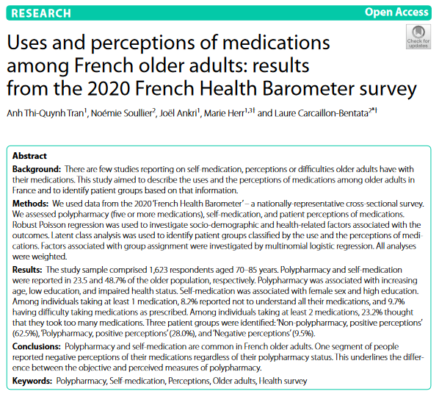
Polymédication chez les personnes âgées – Baromètre 2020

Slide 23
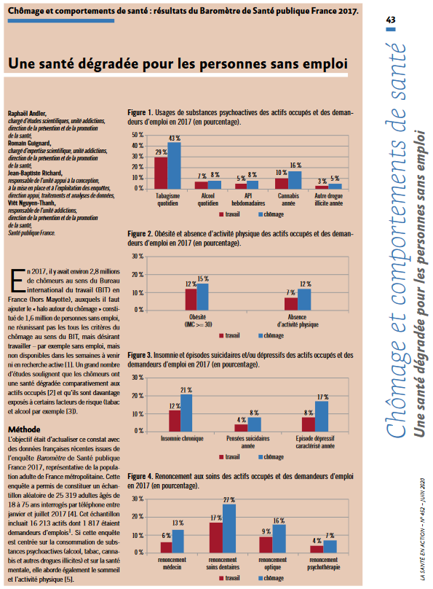
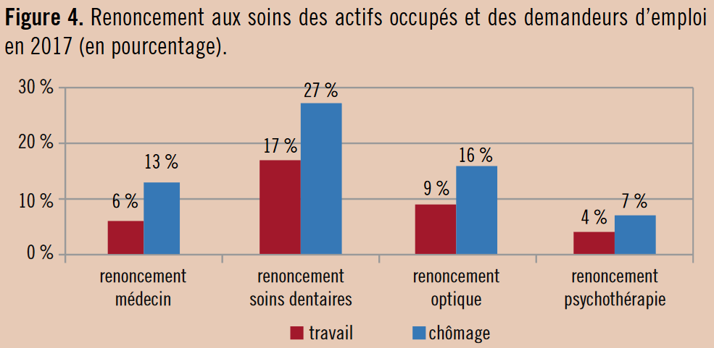
Parmi les sans emploi – Baromètre 2017
https://www.santepubliquefrance.fr/docs/une-sante-degradee-pour-les-personnes-sans-emploi

Slide 24
Des évolutions nécessaires pour assurer la qualité de l’enquête
Objectifs de la refonte
    Assurer la cohérence des objectifs et thématiques de l’enquête avec les attendus pour l’aide à la décision des politiques publiques en matière de prévention
    Améliorer la qualité des statistiques produites
En concertation avec les acteurs du champ sanitaire et Des experts en conception d’enquêtes
    Comité de pilotage réunissant SpFrance, CNAM, DGS, SGMAS, DREES
    Comité de conception interne à SpFrance, en lien avec les partenaires
    Concepteurs d’enquête (EHIS, ENL, EEC), experts du multimode, experts des sondages

Slide 25
Des évolutions nécessaires pour assurer la qualité de l’enquête
Objectifs de la refonte
    Assurer la cohérence des objectifs et thématiques de l’enquête avec les attendus pour l’aide à la décision des politiques publiques en matière de prévention
    Améliorer la qualité des statistiques produites
    Le nouveau dispositif
    Une enquête transversale répétée tous les deux ans
    Auprès d’individus âgés de 18 à 79 ans, résidant en France hexagonale ou dans les DROM, à l’exception de Mayotte, et vivant en logement ordinaire
    Produisant des estimations régionales
    Dont les thématiques abordées s’inscrivent en complémentarité des enquêtes existantes, et au regard des calendriers des plans nationaux et des campagnes d’information concernés, et de la dynamique attendue des indicateurs mesurés.
        Un tronc commun de questions sera posé à chaque édition.
        Les thématiques sont définies pour les 4 prochaines éditions (2024-2030).

Slide 26
Des évolutions nécessaires pour assurer la qualité de l’enquête
Objectifs de la refonte
    Assurer la cohérence des objectifs et thématiques de l’enquête avec les attendus pour l’aide à la décision des politiques publiques en matière de prévention
    Améliorer la qualité des statistiques produites
    Le nouveau dispositif
    Le recours à une base de sondage qualifiée individuelle (Fidéli), permettant :
        Un protocole multimode favorisant la participation et diminuant les coûts
        Un plan de sondage avec sur-échantillonnages (régions, populations précaires)
        L’enrichissement par les données disponibles dans Fidéli (socio-éco), y compris pour les non-répondants
Une enquête pilote importante en 2023
    Pour évaluer l’impact du changement de méthode sur les estimations (rupture de série)
    Pour produire les éléments permettant de définir le protocole de l’enquête

Slide 27
L’échantillon de l’enquête 2024
    Un individu interrogé par logement
    Tirage aléatoire d’individus, stratifié à probabilités inégales
    Stratification selon le croisement de 3 variables :
        la région de résidence ;
        l’âge (2 classes) ;
        le décile de niveau de vie (2 classes).
    Sur-représentation de groupes de population participant moins bien
        Les jeunes (18-29 ans)
        Les faibles niveaux de vie (mq, D1-D3)
        Certaines régions (Guyane, Martinique, Guadeloupe, Corse, Hauts-de-France, Grand-Est)
    Taille d’échantillon :
        Hexagone : 59 500 tirés au sort, 23 000 répondants attendus (39%)
        DROM : 18 000 tirés au sort, 5 000 répondants attendus (28%)

Slide 28
TRonc commun du questionnaire
Tronc commun
Santé perçue
Consommation de tabac + Mois sans tabac + Cigarette électronique
Consommation d'alcool : consommation semaine passée + envie de réduire
Santé mentale : symptomatologie dépressive + suicide + bien-être
Adhésion à la vaccination
Changement climatique
Sédentarité : temps assis, temps sur écran, connaissances des recommandations
Information en santé et perception des risques
Equité en santé
Variables socio-démographiques : description du foyer, situation professionnelle, diplômes, situation financière, pays de naissance, nationalité

Slide 29
Thématiques des questionnaires à venir
Modules thématiques de questions | Editions
Santé mentale : Anxiété | 2024 / 2030
Sommeil | 2024 / 2028
Prévention de la canicule | 2024 / 2030
Antibiorésistance | 2024 / 2028
Pratiques vaccinales | 2024 / 2026
Chutes | 2024 / 2030
Maladies transmises par les tiques | 2024
Hypertension artérielle | 2024
Accidents de la vie courante | 2024
Diabète | 2024
Activité physique | 2024
Pratiques alimentaires | 2024
Addictions : tabac / alcool / drogues | 2026 / 2030
Jeux d'argent et de hasard | 2026 / 2030
Dépistage des hépatites | 2026 / 2030
Nage | 2026
Mesures de contrôle et d'hygiène | 2028
Santé sexuelle | 2028
Dépistage VIH et IST | 2028
Infections alimentaires | 2028
Avancée en âge en santé | 2028

Slide 30
Position sociale dans les futures enquêtes de Sante publique france
Questionnaire → 1min30 dédiée aux ISS
Données liées à la position sociale collectées à chaque baromètre
Thématiques développées spécifiquement pour chaque baromètre
- En 2024 → Origine, Discrimination, Insécurité alimentaire
- En 2026 → Logement, Soutien social…

Slide 31
Merci pour votre attention

